Slide 1


    স্বাগতম
লাল গোলাপের কলি সকলের জন্য

Slide 2
পরিচিতি
শাহ মোঃ আকবরহোসাইন
সহকারি শিক্ষক
শাঁখ চূড়াউচ্চ বিদ্যালয়
গফরগাঁও , ময়মনসিংহ ।
পাঠ
শ্রেণিঃ নবম
সাধারন পাঠঃ জীব বিজ্ঞান (এইডস)

Slide 3
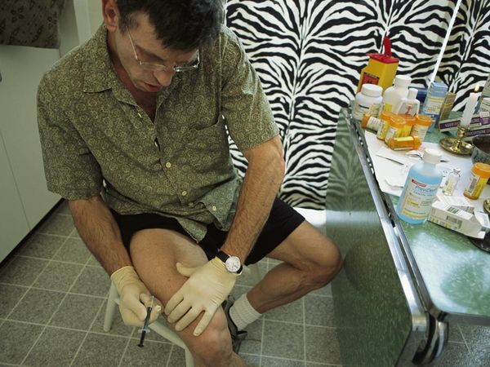
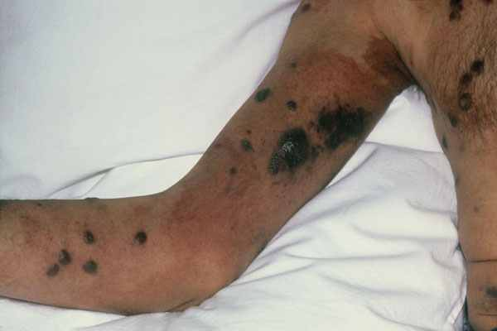
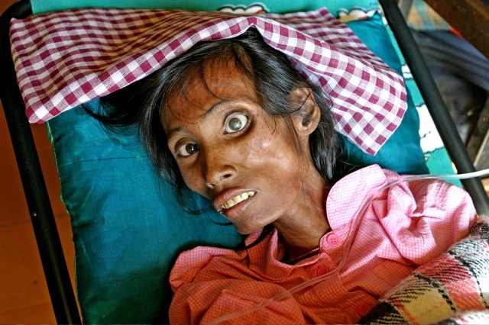

Slide 4
এইডস রোগের লক্ষণ ও কারণ ।
আজকের পাঠ

Slide 5

এই পাঠ শেষ শিক্ষাথীরা শিখাতে পারবে-
১। এইডস রোগের কারন লিখতে পারবে । ২।এইডস রোগের লক্ষণ বলতে পারবে ।
৩। এইডস রোগ হতে প্রতিরোধ ব্যবস্থা নিতে পারবে ।

Slide 6
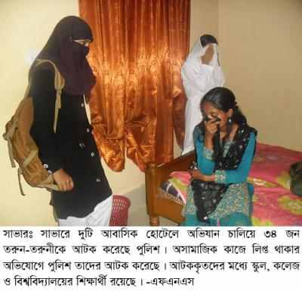
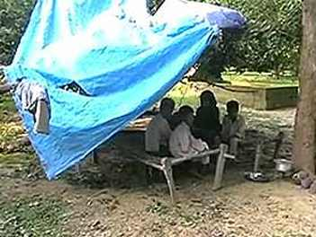
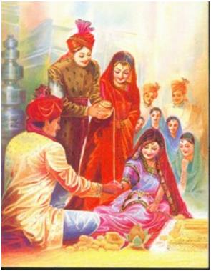
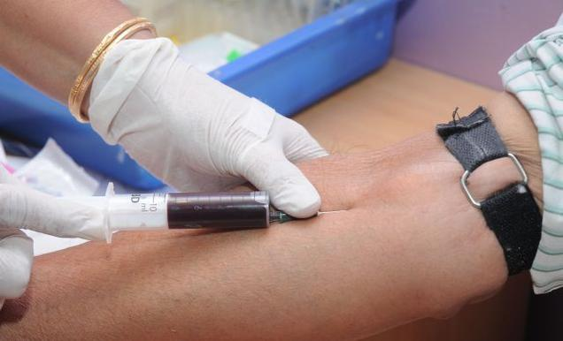
পাঠ উপস্থাপন

Slide 7
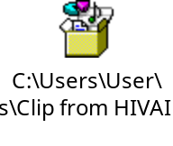

Slide 8
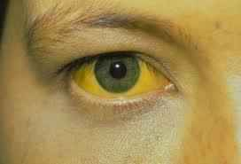
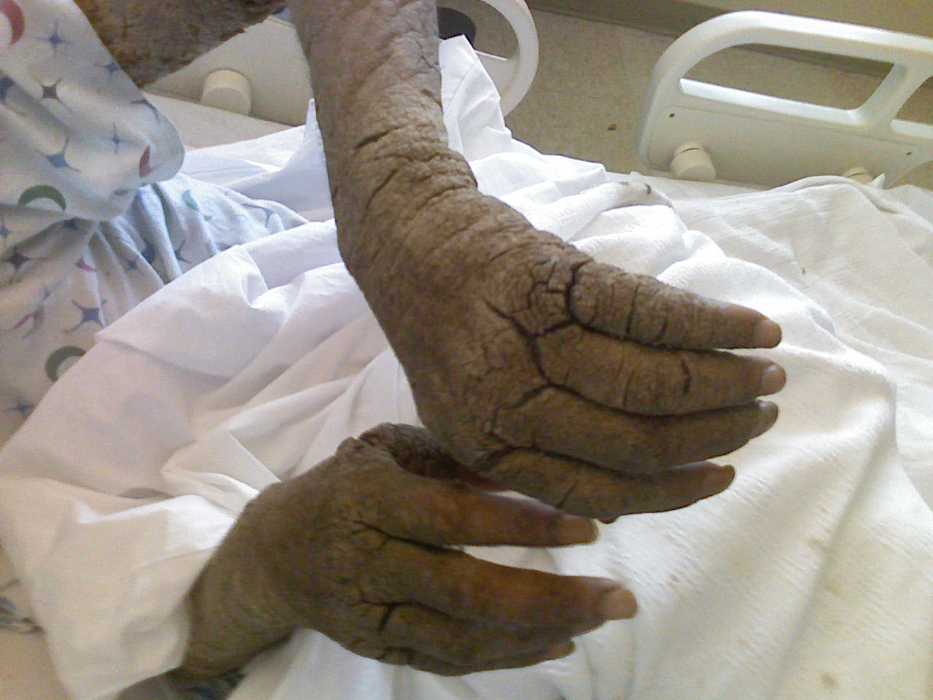
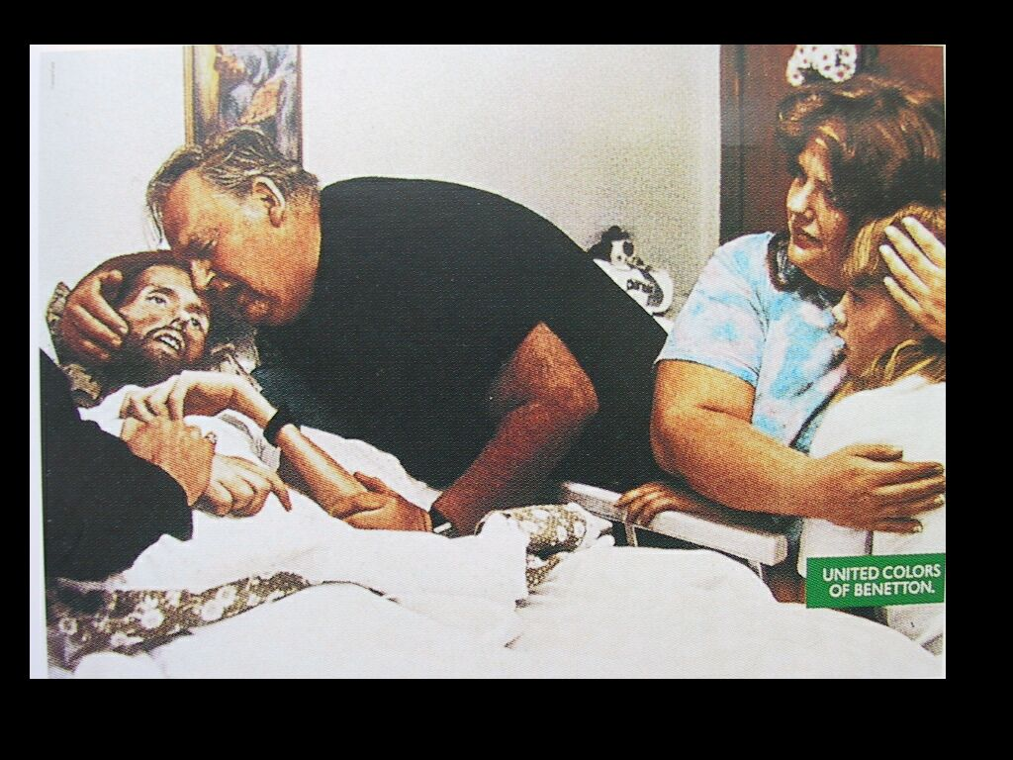
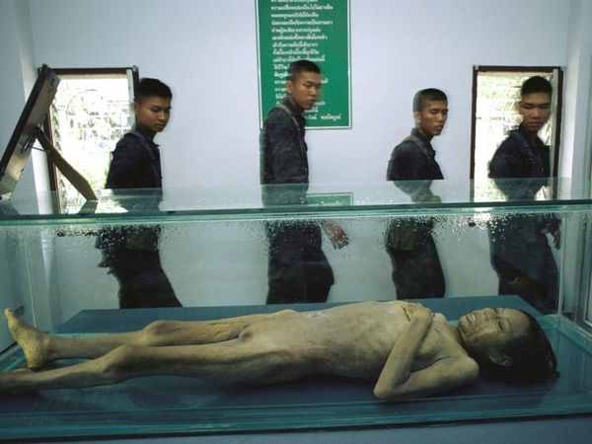

Slide 9
দলগত কাজ
১।এডইস রোগের লক্ষণ গুলো লিখ ।

Slide 10
মূলায়ন
১।এডইস রোগের কারণগুলো কি কি ?
২। এডইস রোগ হতে বাচাঁর উপায় কি?
৩।এডইস রোগ কিভাবে প্রতিরোধ করা যায় ।

Slide 11


বাড়ির কাজ
এডইস সম্পকে সামাজিক ও পারিবারিক অবদান সম্পকে ১০টি বাক্য লিখ আনবে ।

Slide 12

ধন্যবাদ

Slide 13

সকলের সুস্বাস্থ্য ও মঙ্গল কামনা করি ।
আকবর

